Slide 1

Register User Menggunakan Flutter dan FastAPI
Aplikasi Register User Menggunakan Flutter + FastAPI + SQLite
Politeknik Negeri Jember
Senandika Bening Kinasih
E41241870\Golongan E

Slide 2
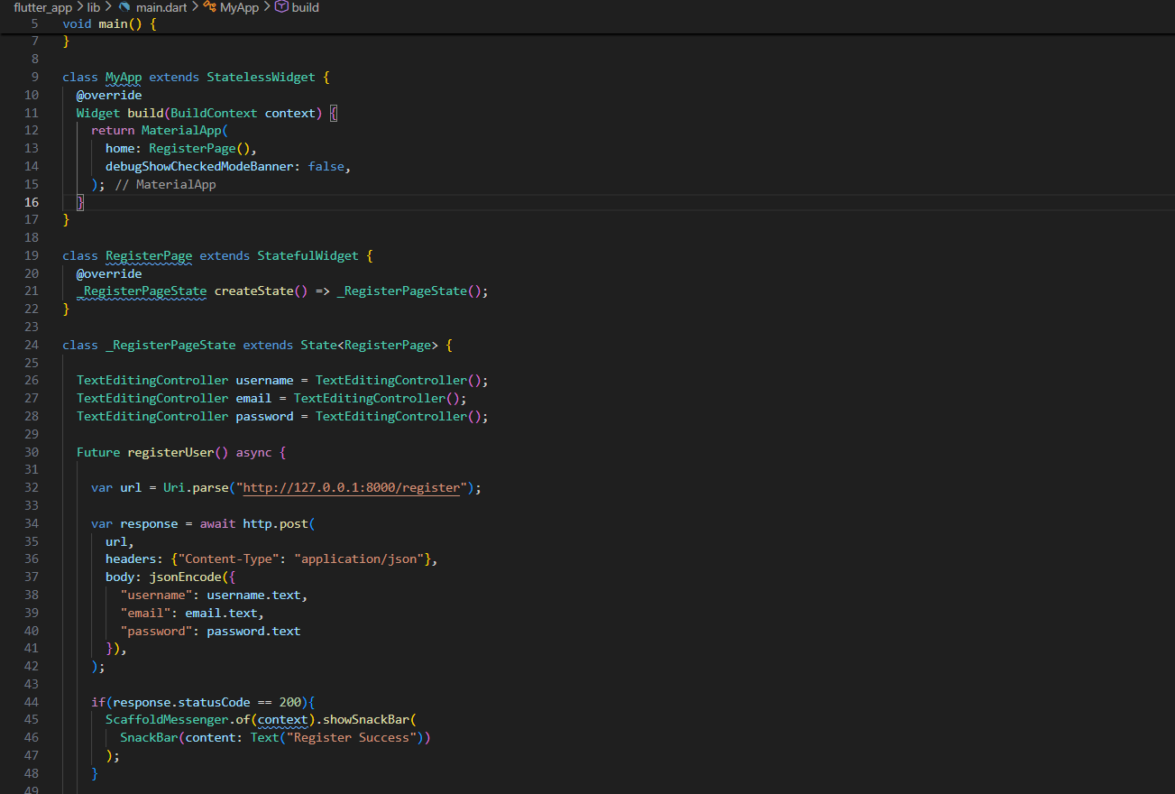

Slide 3
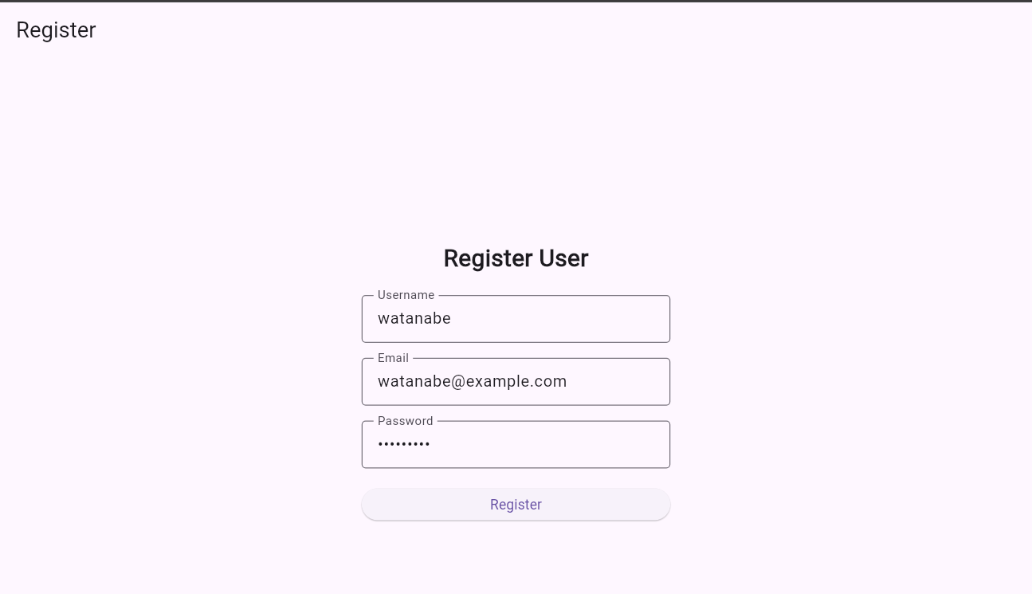

Slide 4
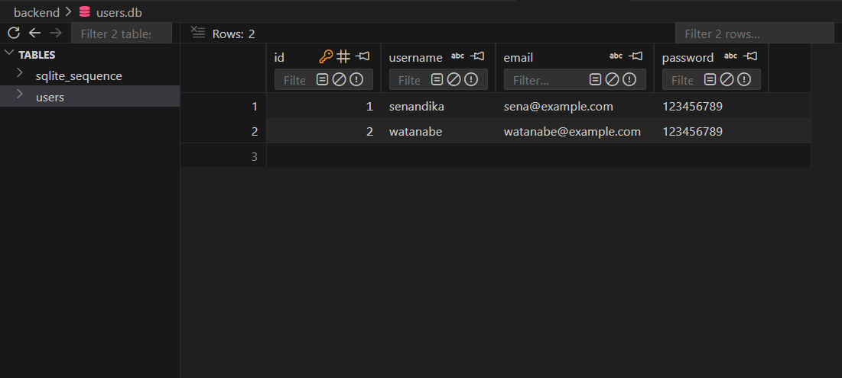

Slide 5
Terima Kasih

